Slide 1


Halbbrückenansteuerung (BootStrap)
Durchgeführt von: Christian Niederl, Christian Böhm, David Märzinger, Philip Kotek

Slide 2

Aufgabenstellung
Erklärung und Aufbau der Schaltung
Transistorhalbbrücke mit Bootstrap-Kondensator
„Typical Application“ – des LT1336
Notwendigkeit der Aussteuerbegrenzung

Slide 3
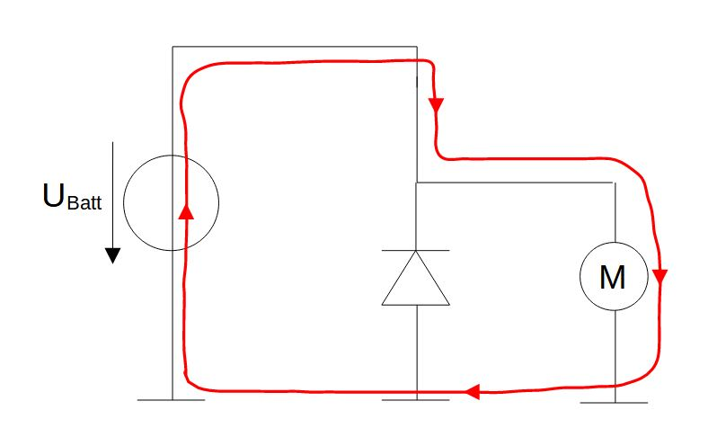
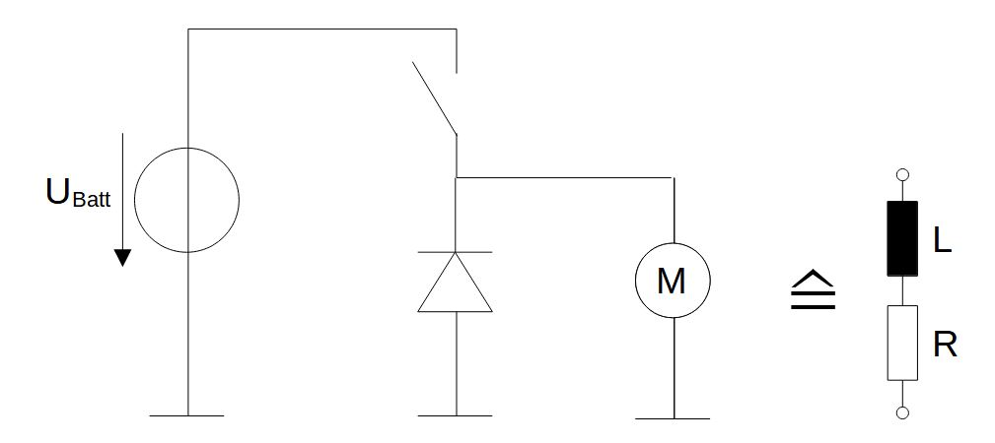
Motivation
Betrieb in Vorwärts- und Rückwärtsrichtung sowie Bremsvorgang
Vereinfachtes Motor ESB = Spule + Widerstand

Slide 4
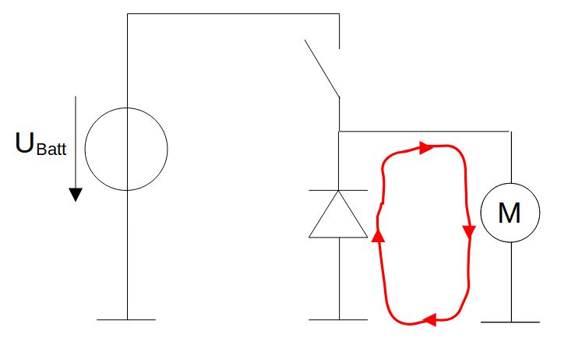
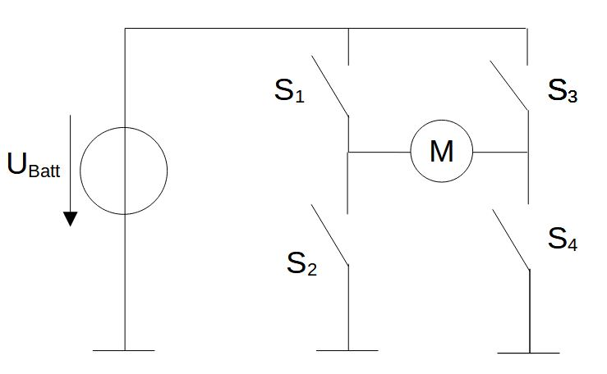
Motivation
Freilaufdiode für den Betrieb „Schalter offen“
Erweiterung als Vollbrücke für Drehrichtungsumkehr
Gleichzeitige Ansteuerung der Schalter → Kurzschluss!!

Slide 5
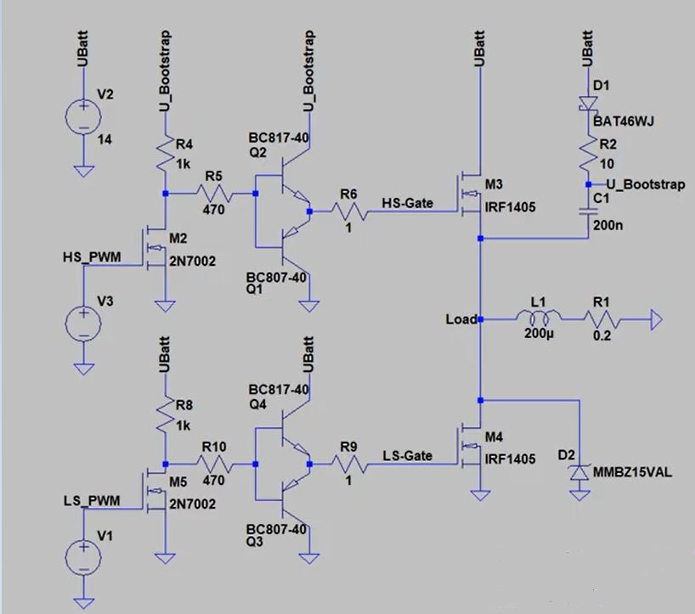
Aufbau der Schaltung

Slide 6

Was ist bootstrapping?
“In the field of electronics, a technique where part of the output of a system is used at startup can be described as bootstrapping.”

Slide 7
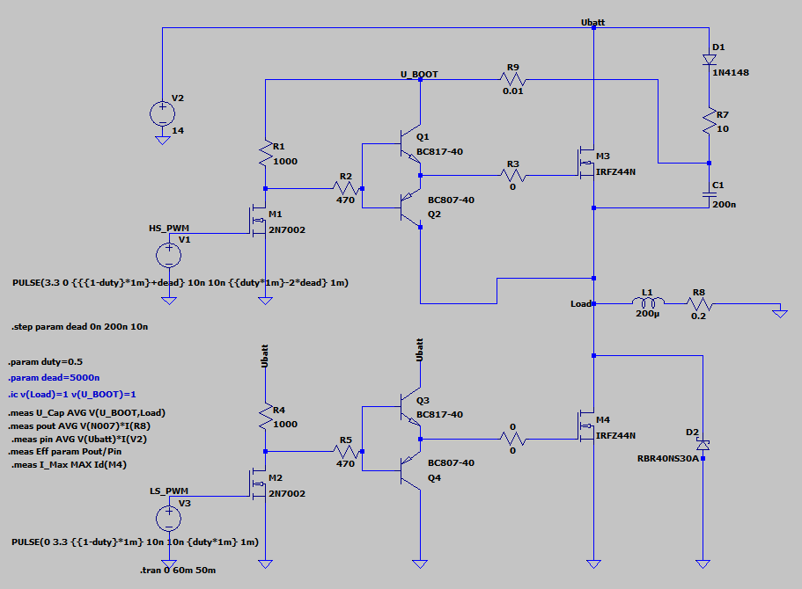
Minimale Totzeit
Verändern der Totzeit bis Kurzschluss auftritt.

Slide 8
Minimale Totzeit-Spannungsüberhöhung
M3 schaltet zu schnell ein → kommt zu Kurzschluss über Bodydiode obwohl M4 ausgeschaltet ist.

Slide 9
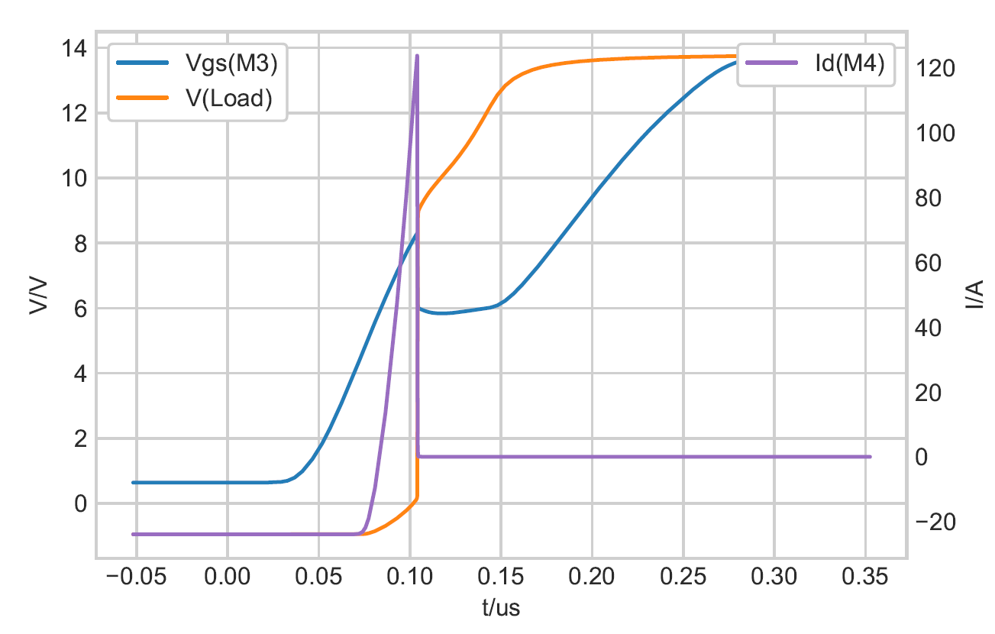
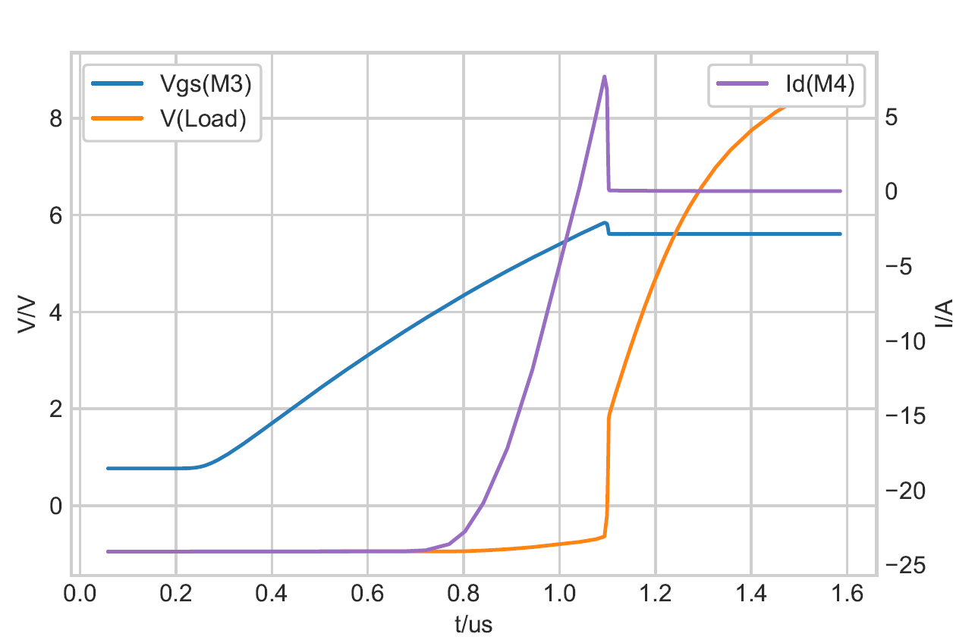
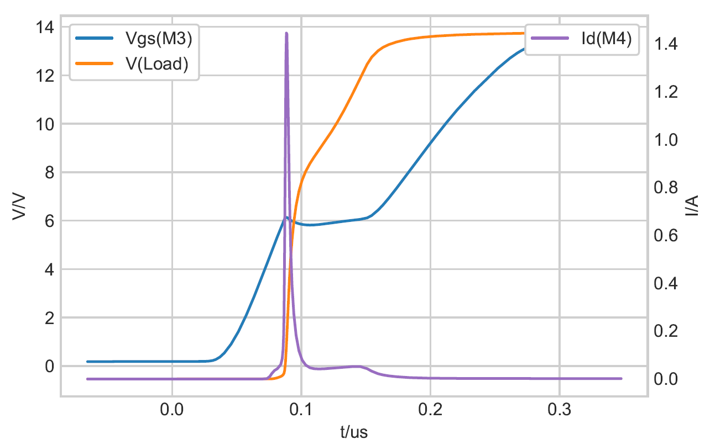
Minimale Totzeit-Spannungsüberhöhung
Abhilfe:
Einschaltzeit von M3 erhöhen
Zusätzliche Diode D2
Ohne Widerstand, ohne Diode
100 Ohm Gatewiderstand
Mit Diode

Slide 10
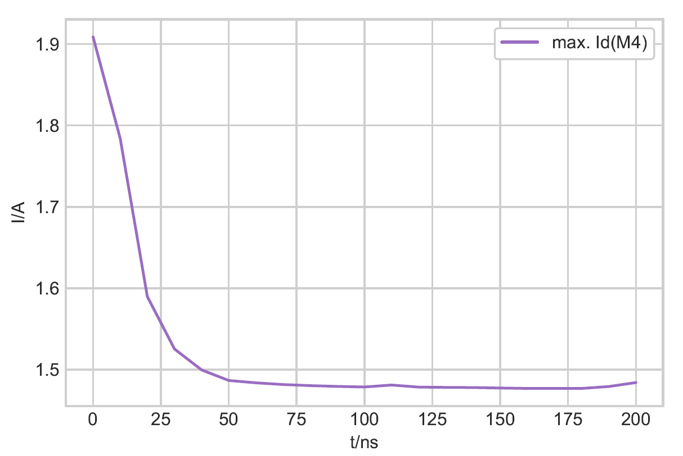

Minimale Totzeit
Variation der Totzeit:
.step param dead 0n 200n 10n
.meas I_Max MAX Id(M4)
Gleiche Größenordnung wie Ein-/Ausschaltzeit
Auszug aus Datenblatt von IRFZ44n.
Maximaler Drainstrom in Abhängigkeit von der Totzeit.

Slide 11
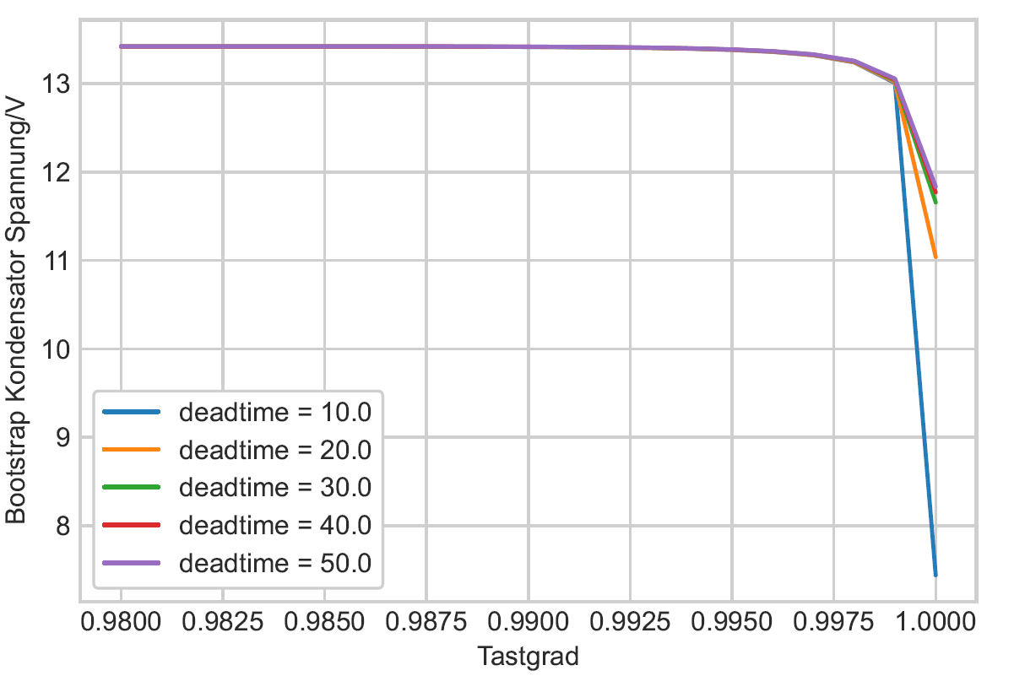
Aussteuerungsbegrenzung
Variation von Tastgrad und Totzeit:
.step param dead 10n 50n 10n
.step param duty 0.98 1 0.001
.meas U_Cap AVG V(U_BOOT,Load)
Spannung am Bootstrap-Kondensator in Abhängigkeit von Totzeit und Tastgrad

Slide 12
Quellenverzeichnis

Slide 13
Danke für Eure Aufmerksamkeit!

